Slide 1
BERT
fine-tunig
2024-08-20
박준형
1

Slide 2
목차
1
간단한 BERT 소개
3
fine-tuning 적용
2
4
Q&A
BERT fine-tuning 종류
2

Slide 3
1.BERT?
2018년에 구글이 공개한 사전 훈련된
자연어 처리 모델.
3

Slide 4
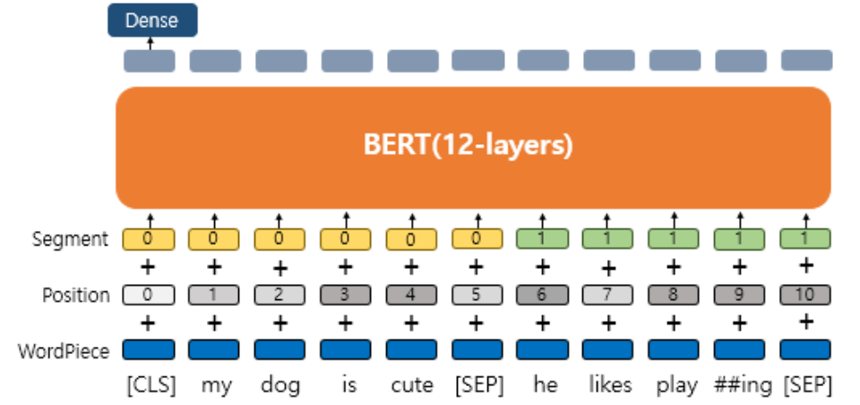

BERT?
:두 개의 문장을 구분하기 위한 임베딩.
: 위치 정보를 학습하기 위한 임베딩.
: 실질적인 입력이 되는 워드 임베딩.
입력 문장 토큰화
4

Slide 5
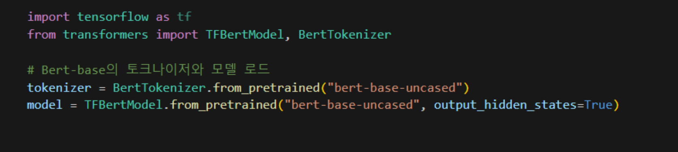
BERT?
5

Slide 6
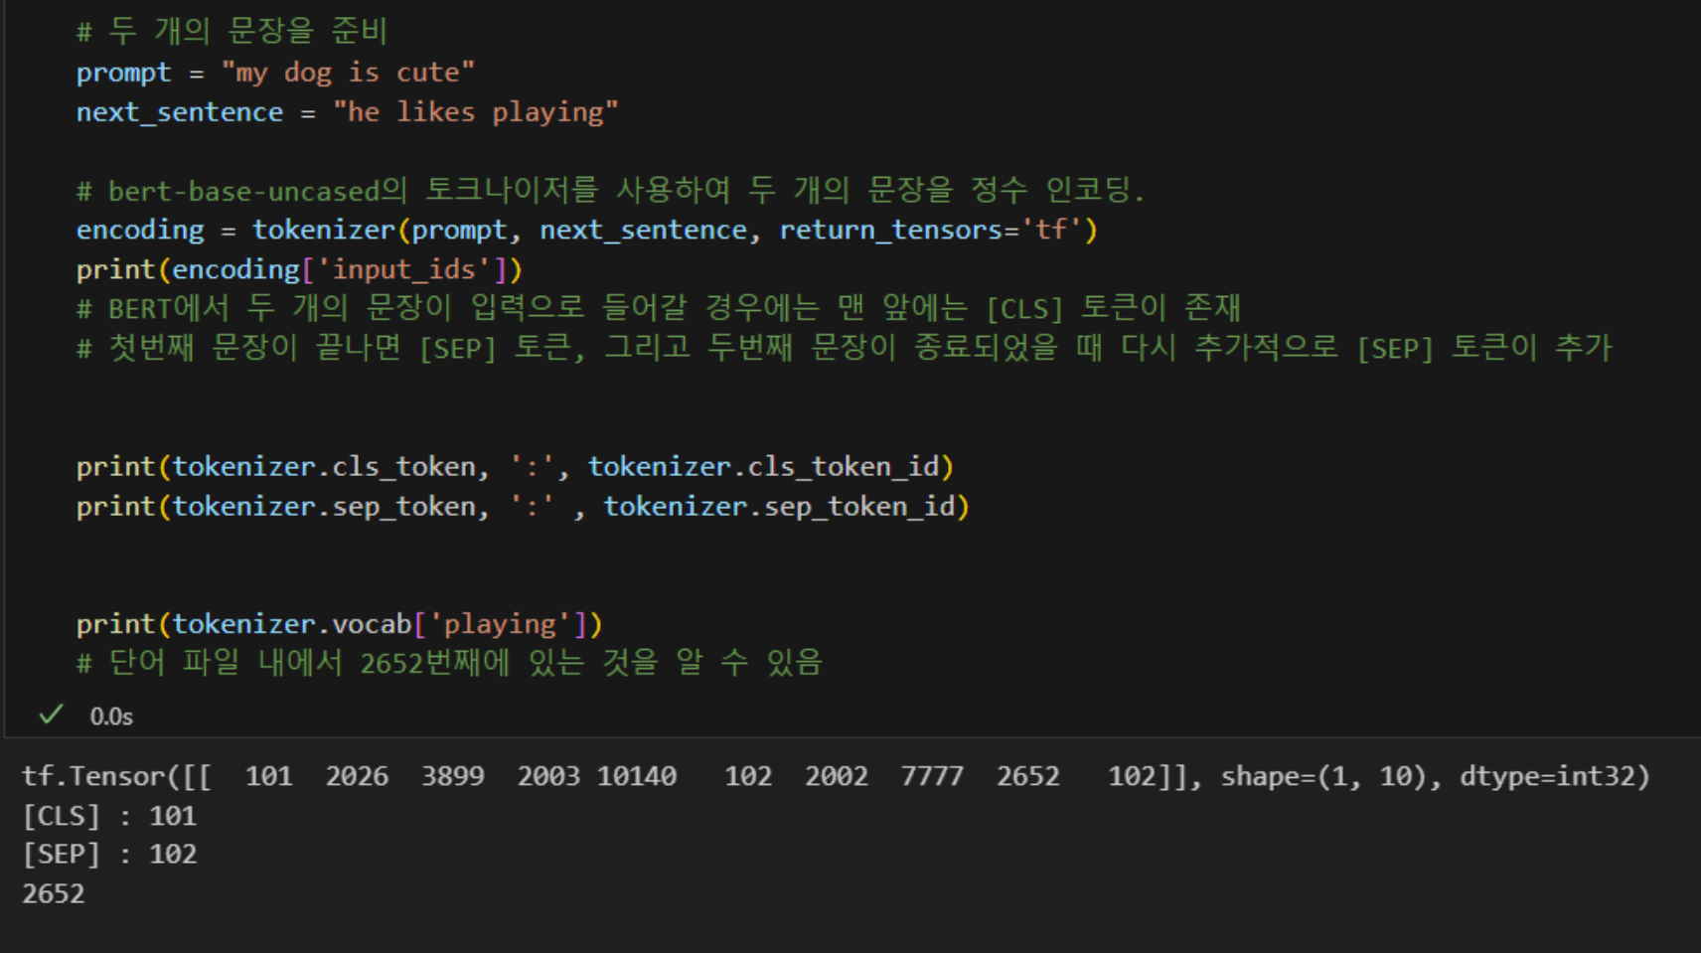
6

Slide 7
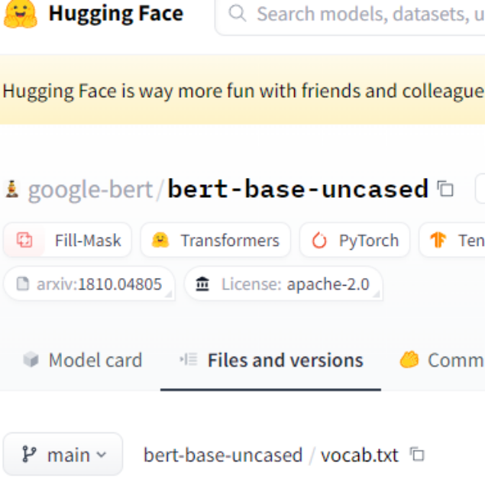
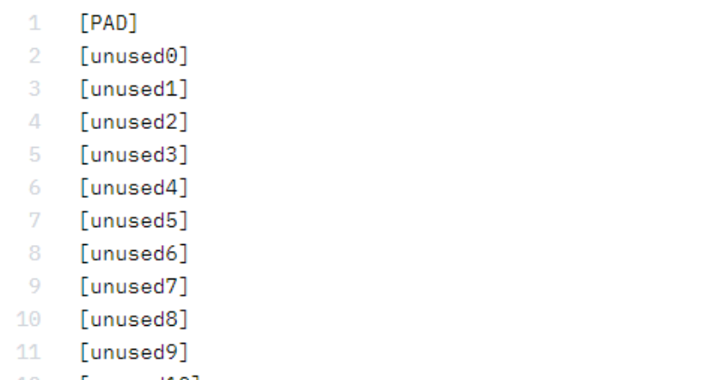
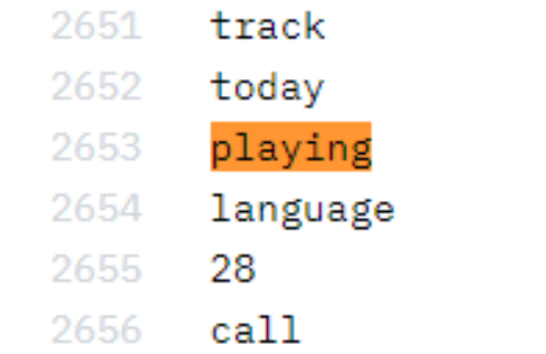
7

Slide 8
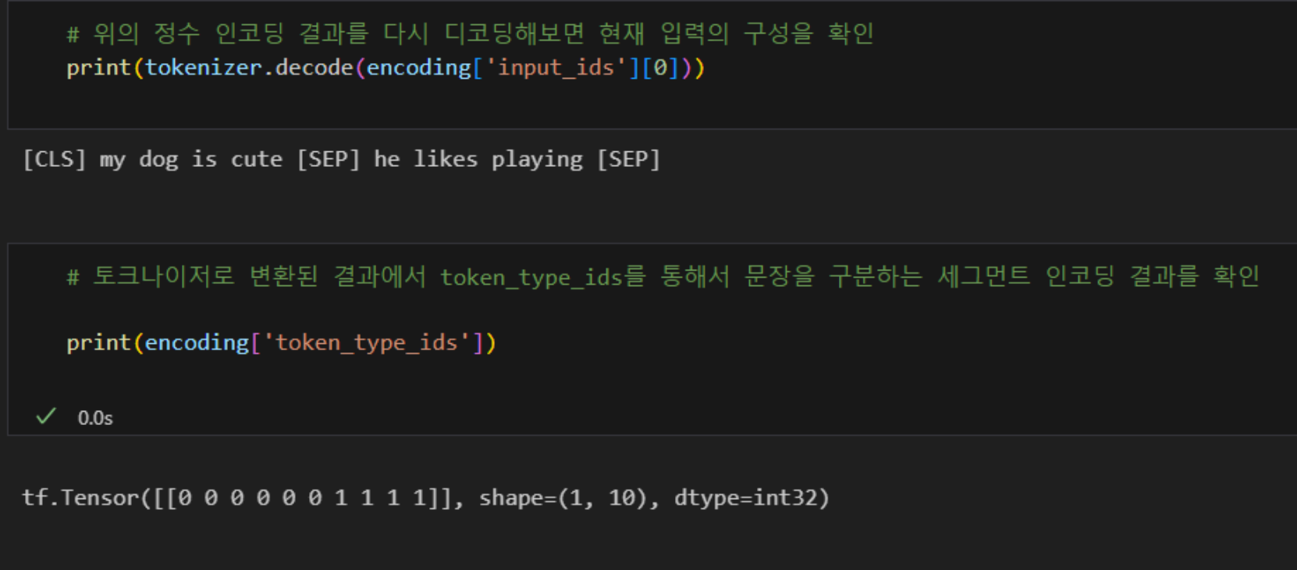
8

Slide 9
9

Slide 10

2.FINE-TUNING?
이미 학습된 모델의 하이퍼파라미터 미세조정하여 학습
10

Slide 11
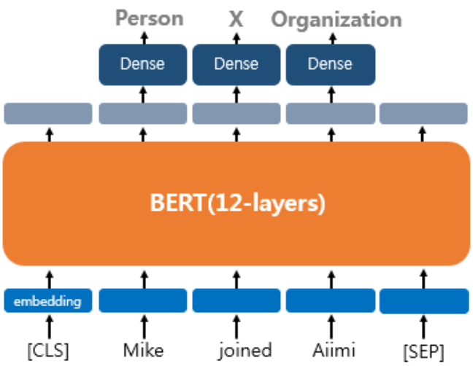
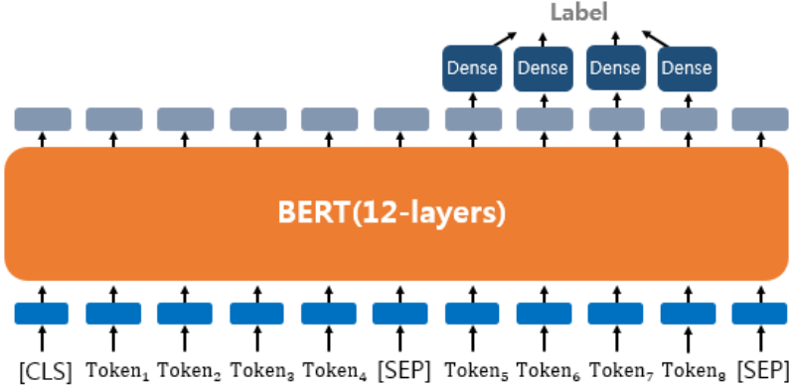
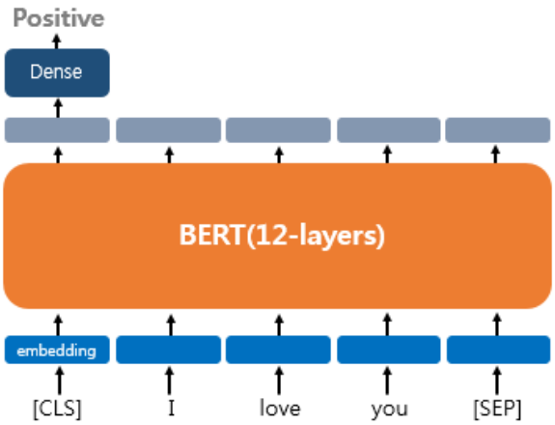
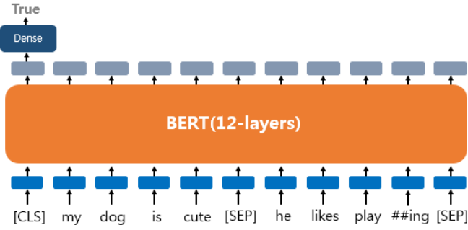
FINE-TUNING 종류
11

Slide 12


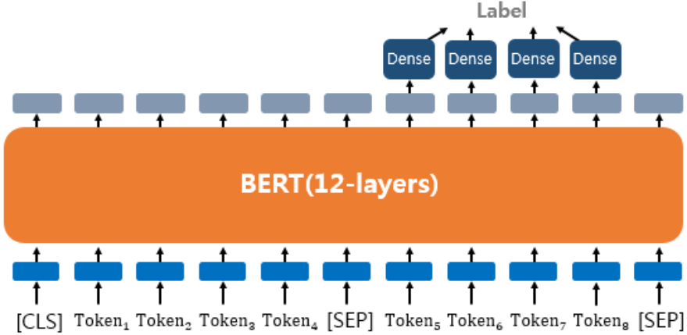



FINE-TUNING 종류
질의 응답(Q&A)
질문
질문이 포함된 본문
12

Slide 13

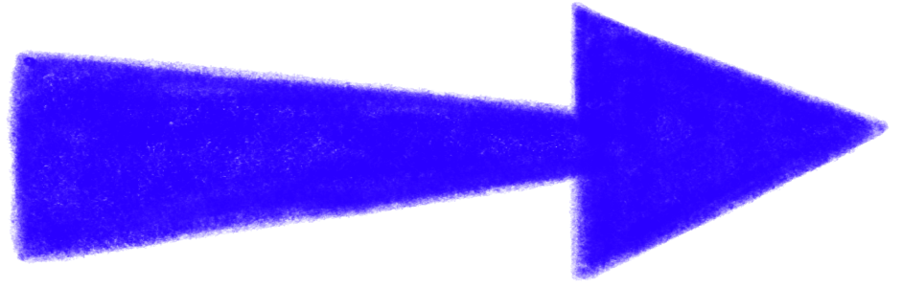

FINE-TUNING 종류
개체명 인식
(named entityrecognition) NER
Mike
사람
Aiimi
조직
13

Slide 14

FINE-TUNING 종류
자연어추론
(natural language inference) NLI
14

Slide 15
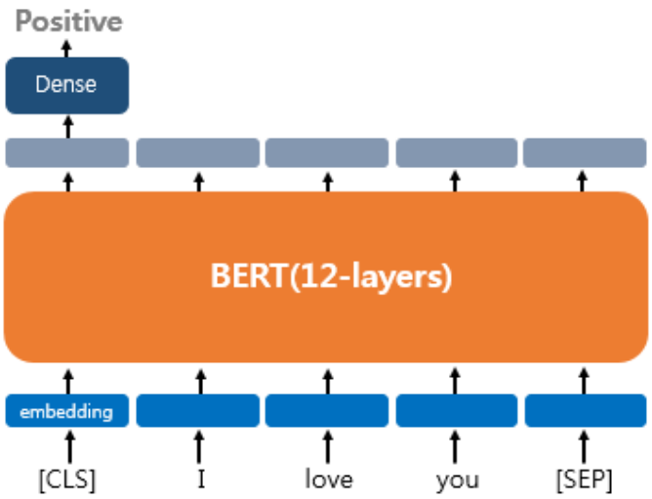
FINE-TUNING 종류
텍스트 분류 유형
(Single Text Classification)
15

Slide 16

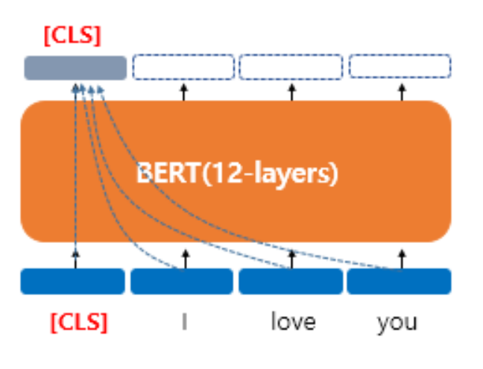

FINE-TUNING 종류
출력된 [CLS]
입력 문장의 전체적인 의미를 요약한 벡터로 사용.
16

Slide 17
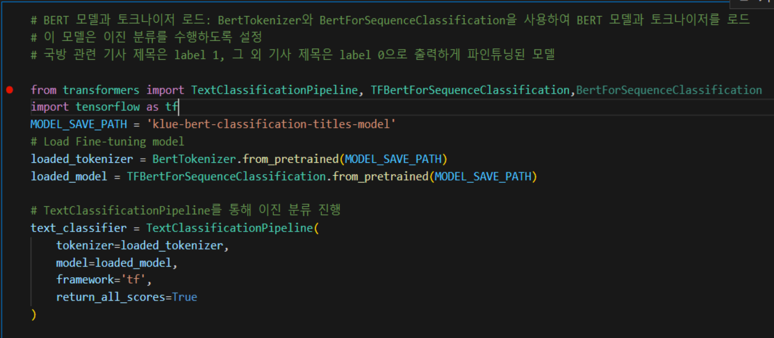
17

Slide 18
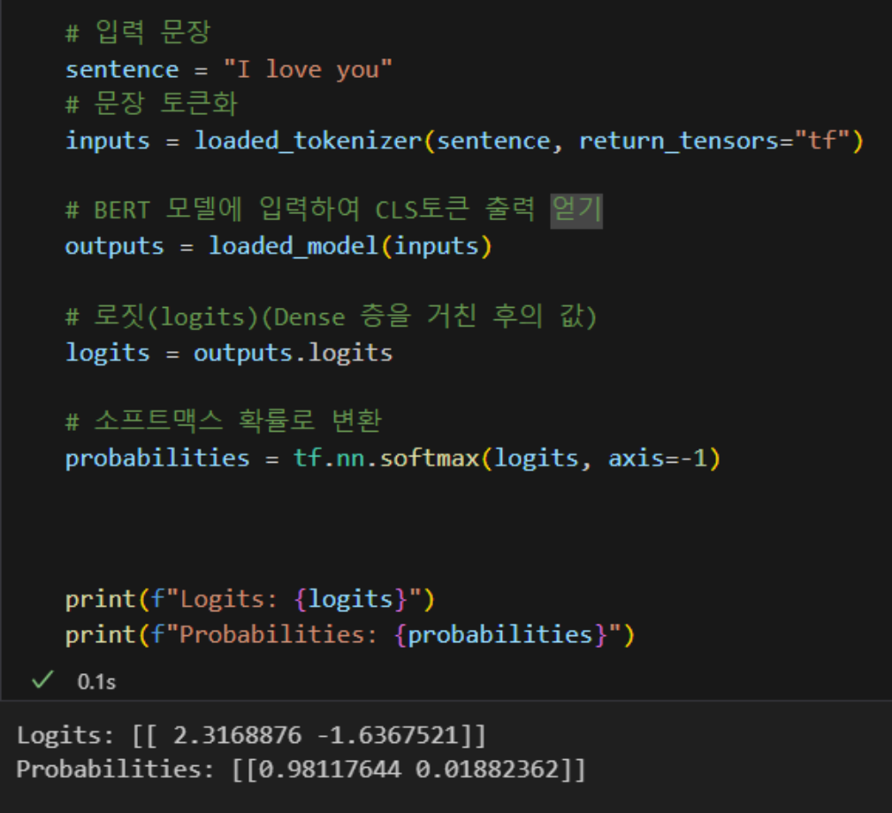
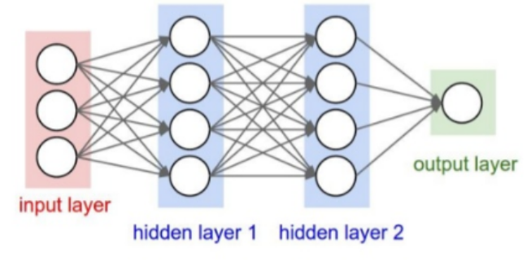
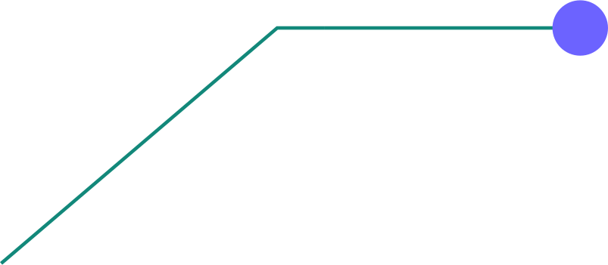

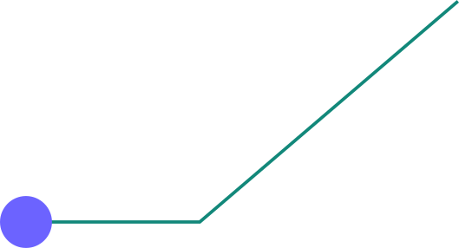
신경망에서 말하는 완전 연결층을 의미
(fully connected layer)
label 0(국방 x) 확률: 0.98117644
label 1(국방 o) 확률: 0.1882362
18

Slide 19
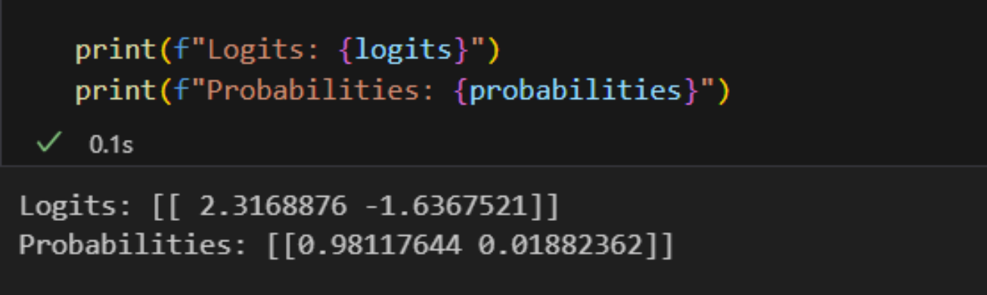


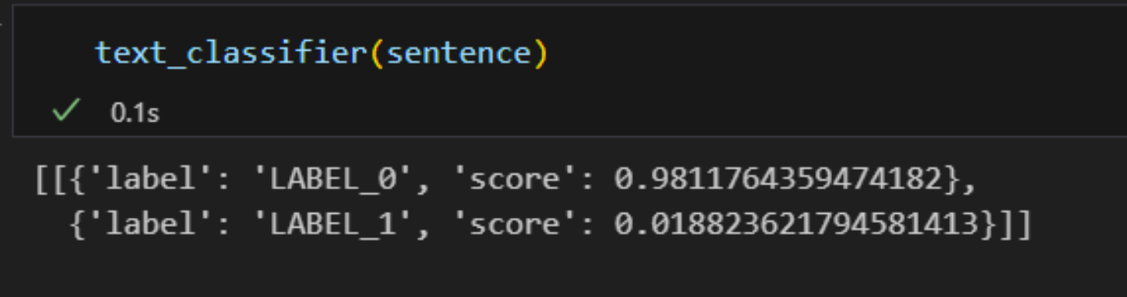
19

Slide 20
3.FINE-TUNING
20

Slide 21
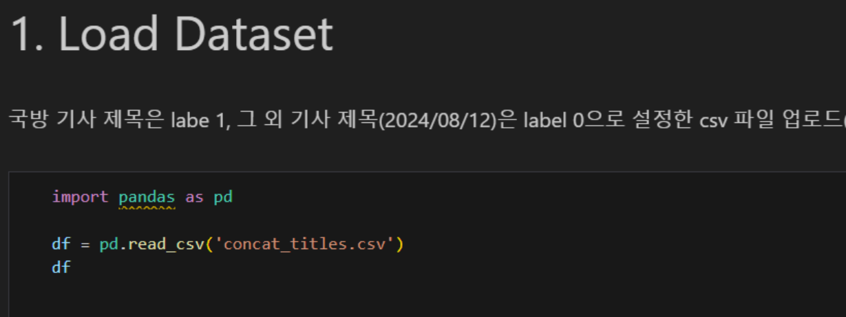
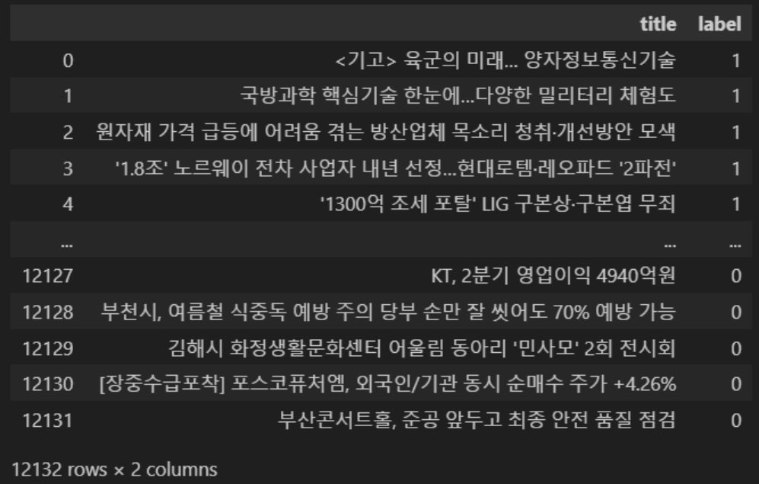
21

Slide 22
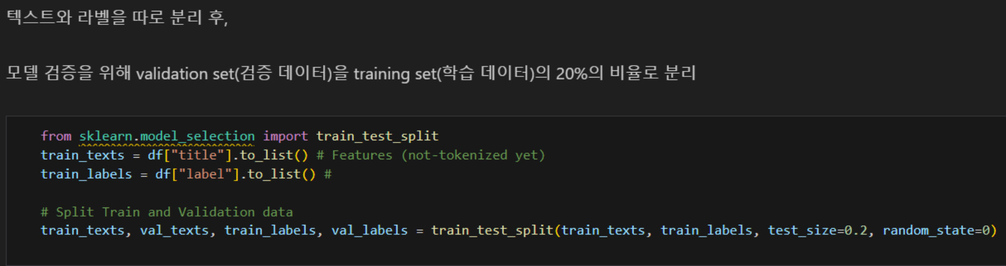
22

Slide 23
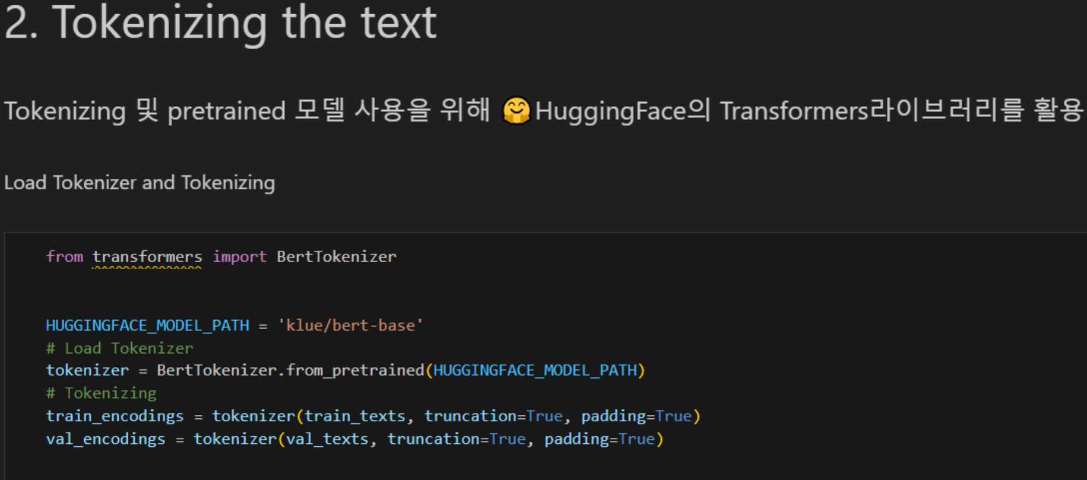
23

Slide 24
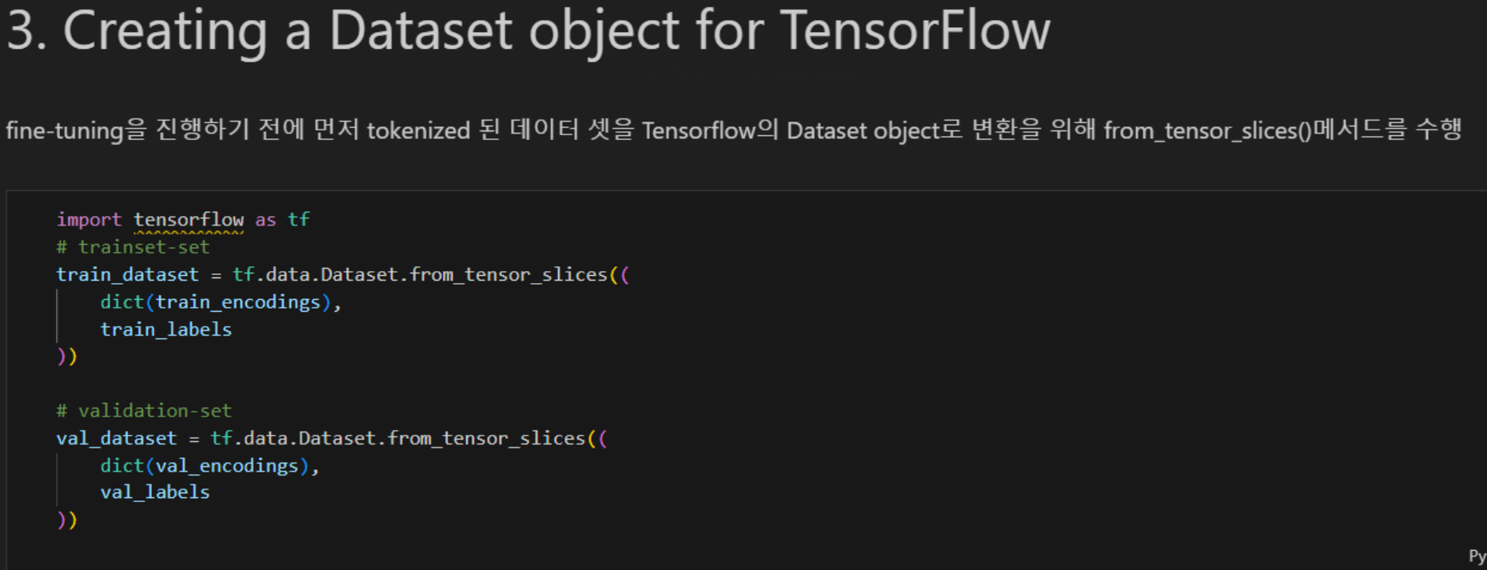
24

Slide 25
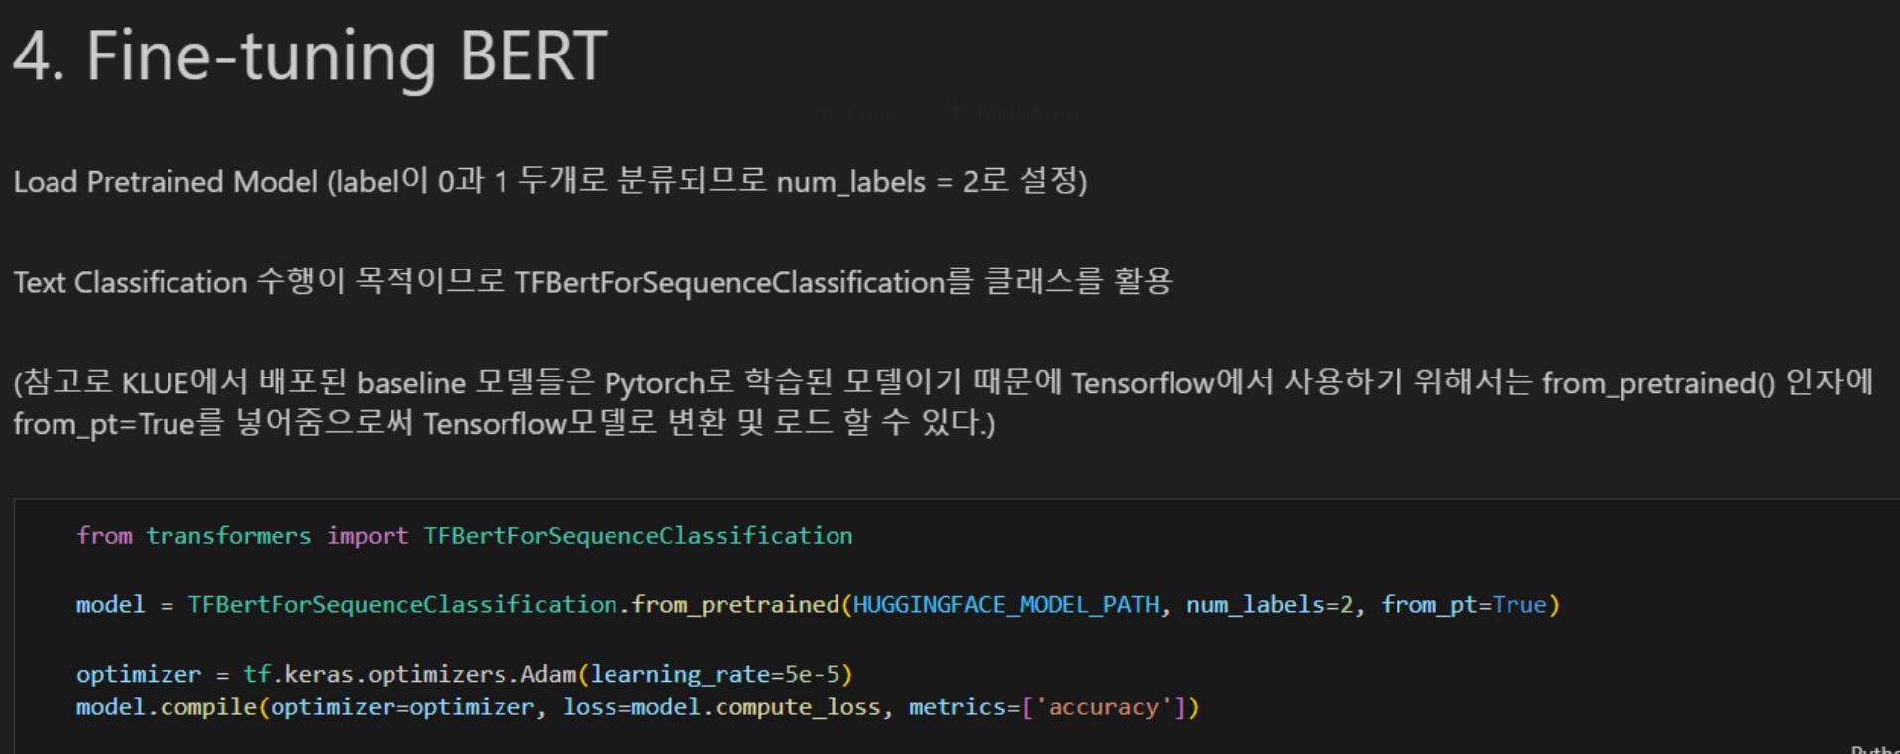
25

Slide 26
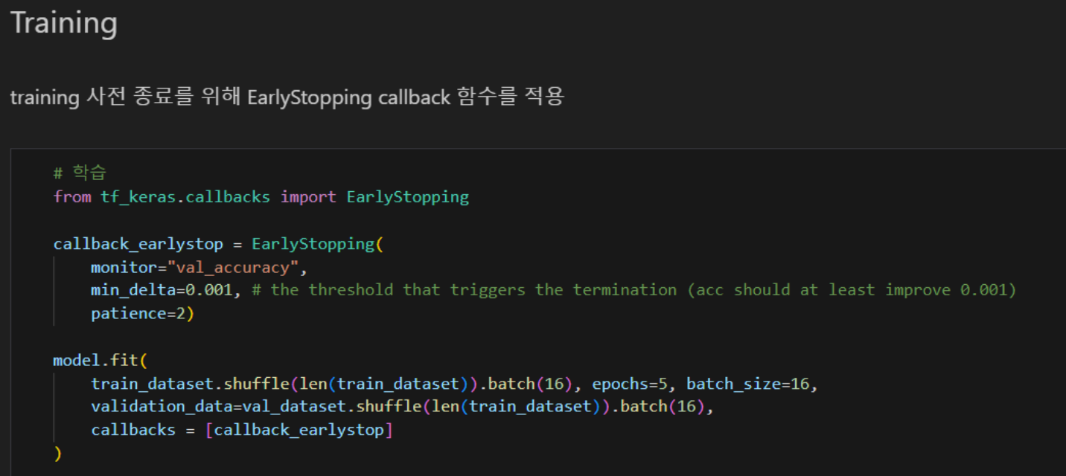
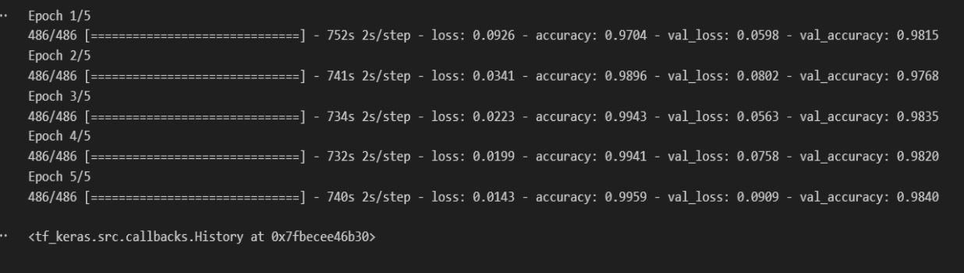
26

Slide 27
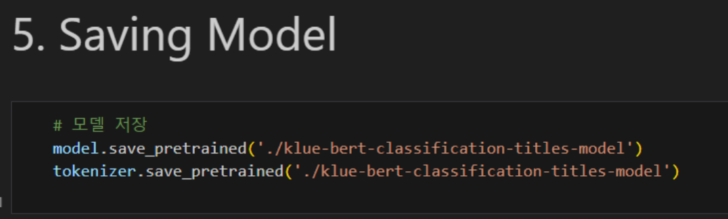
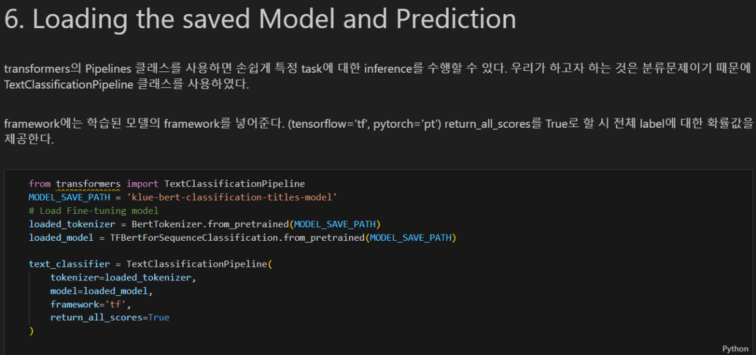
27

Slide 28
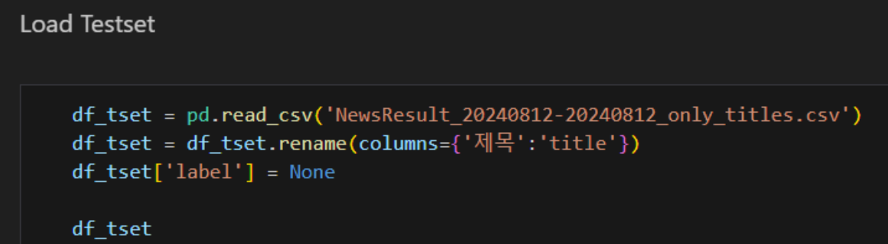
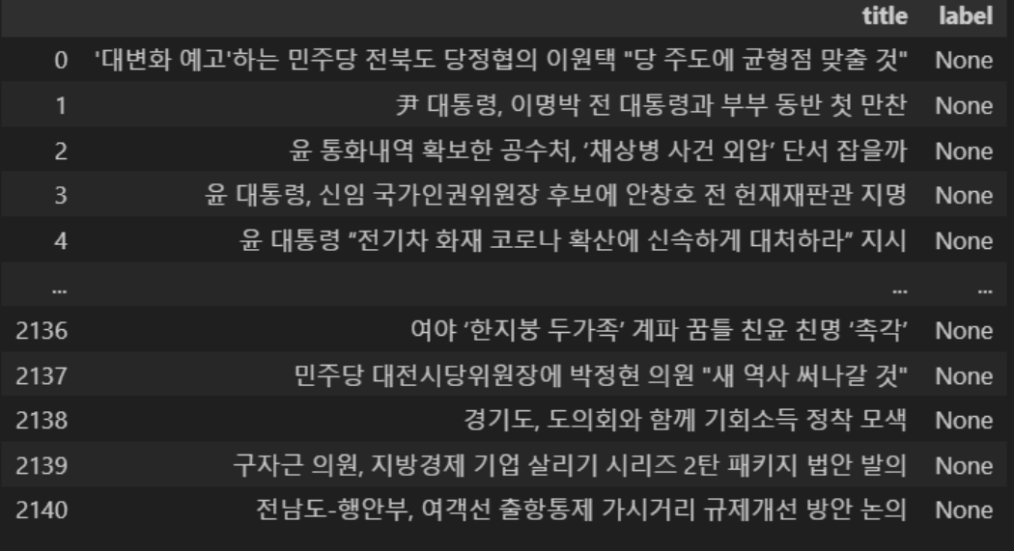
28

Slide 29
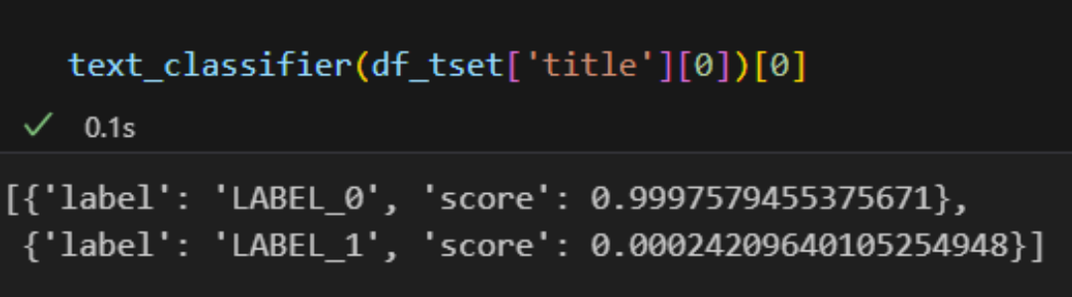
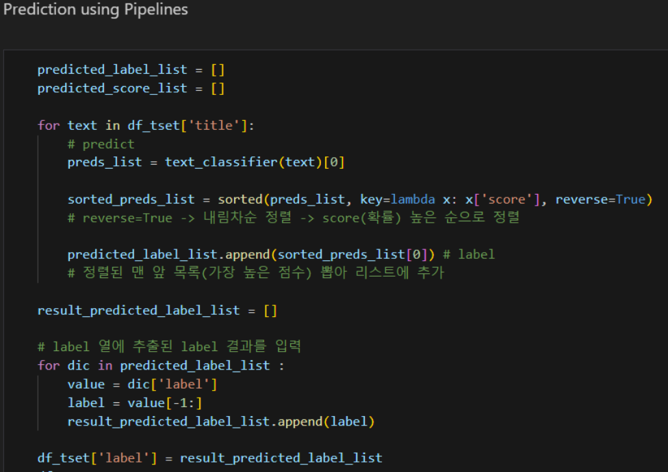
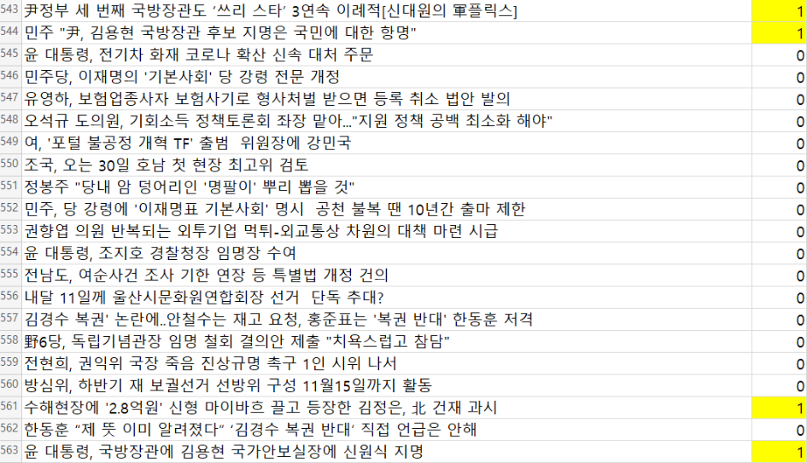
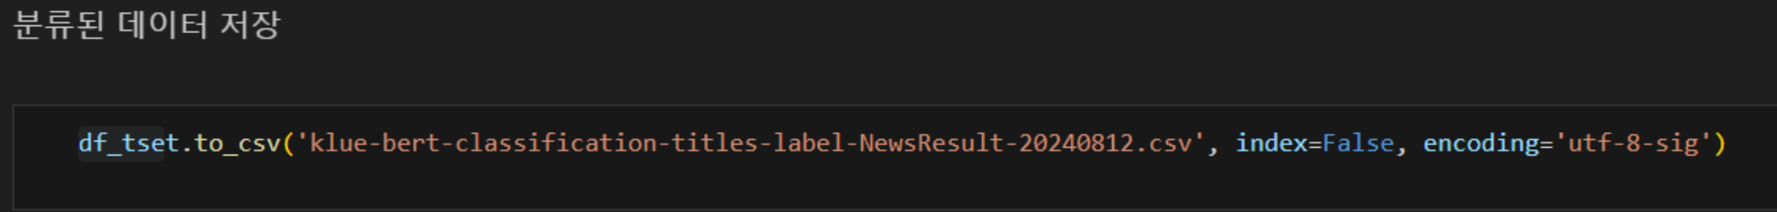
29

Slide 30

Q&A
30

Slide 31
감사합니다
참고
https://velog.io/@jaehyeong/Fine-tuning-Bert-using-Transformers-and-TensorFlow
https://wikidocs.net/115055
31

